Slide 1
Mikro- i makrotypografia

Slide 2
Definicje
Mikrotypografia – zależności typograficzne zachodzące w i pomiędzy znakami pisma.
Makrotypografia – relacje pomiędzy znakami pisma a pozostałymi elementami kompozycji np. kolumną tekstu, stroną itp.

Slide 3
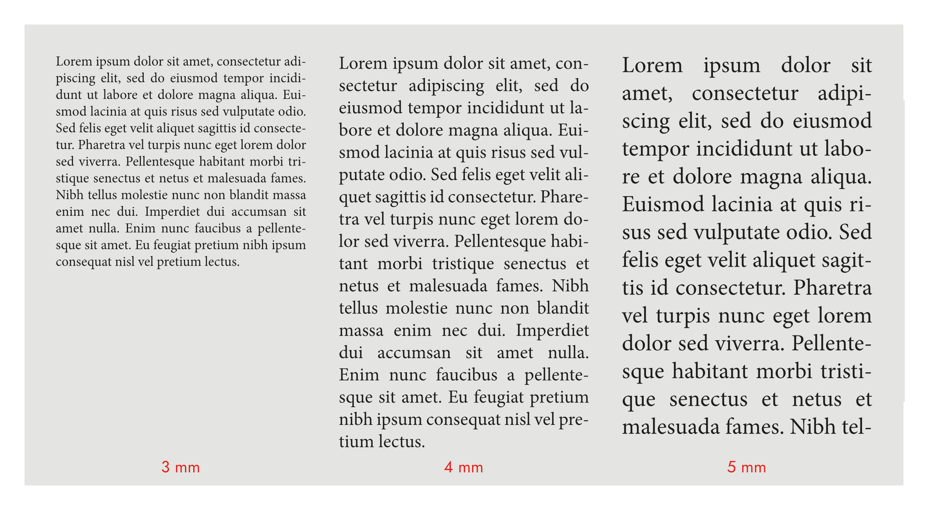
Zacznijmy od jednostek

Slide 4
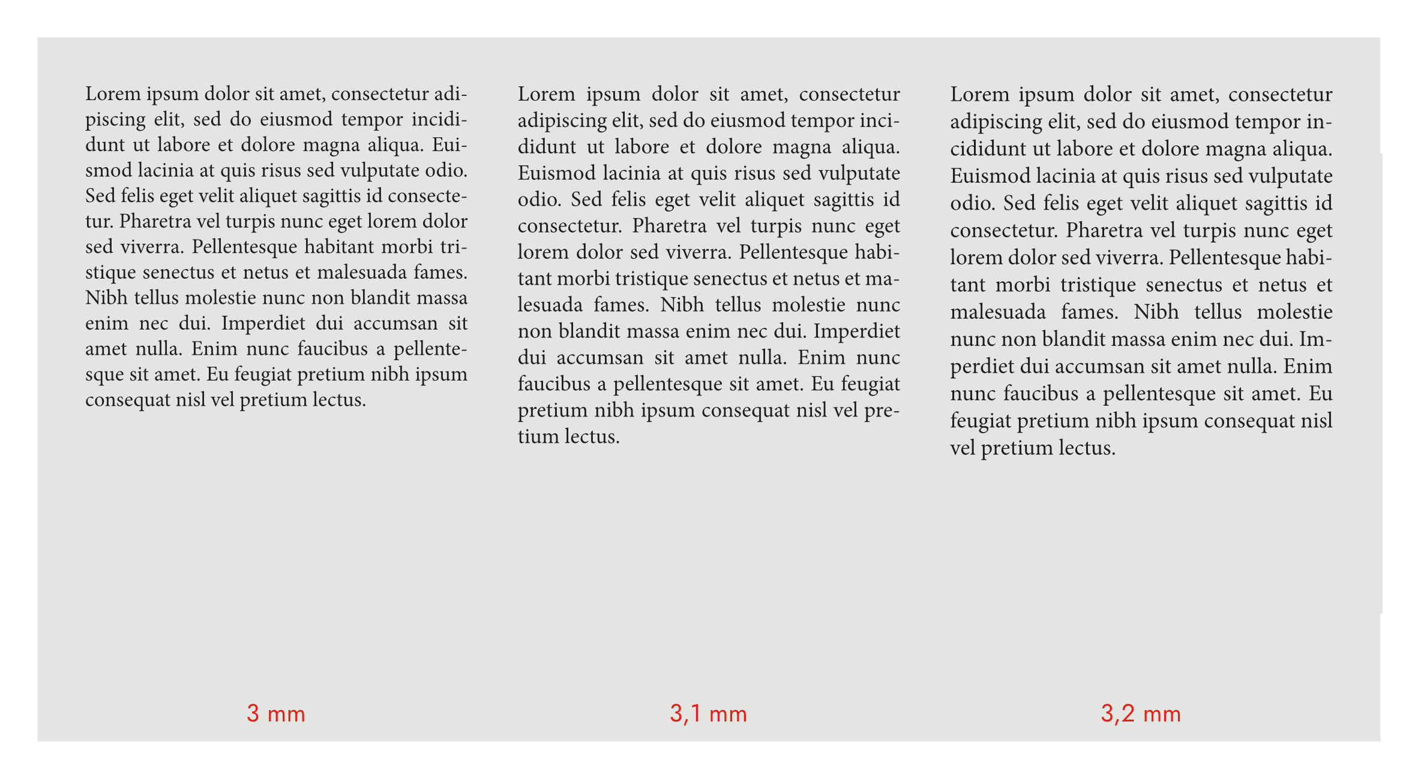
Zacznijmy od jednostek

Slide 5
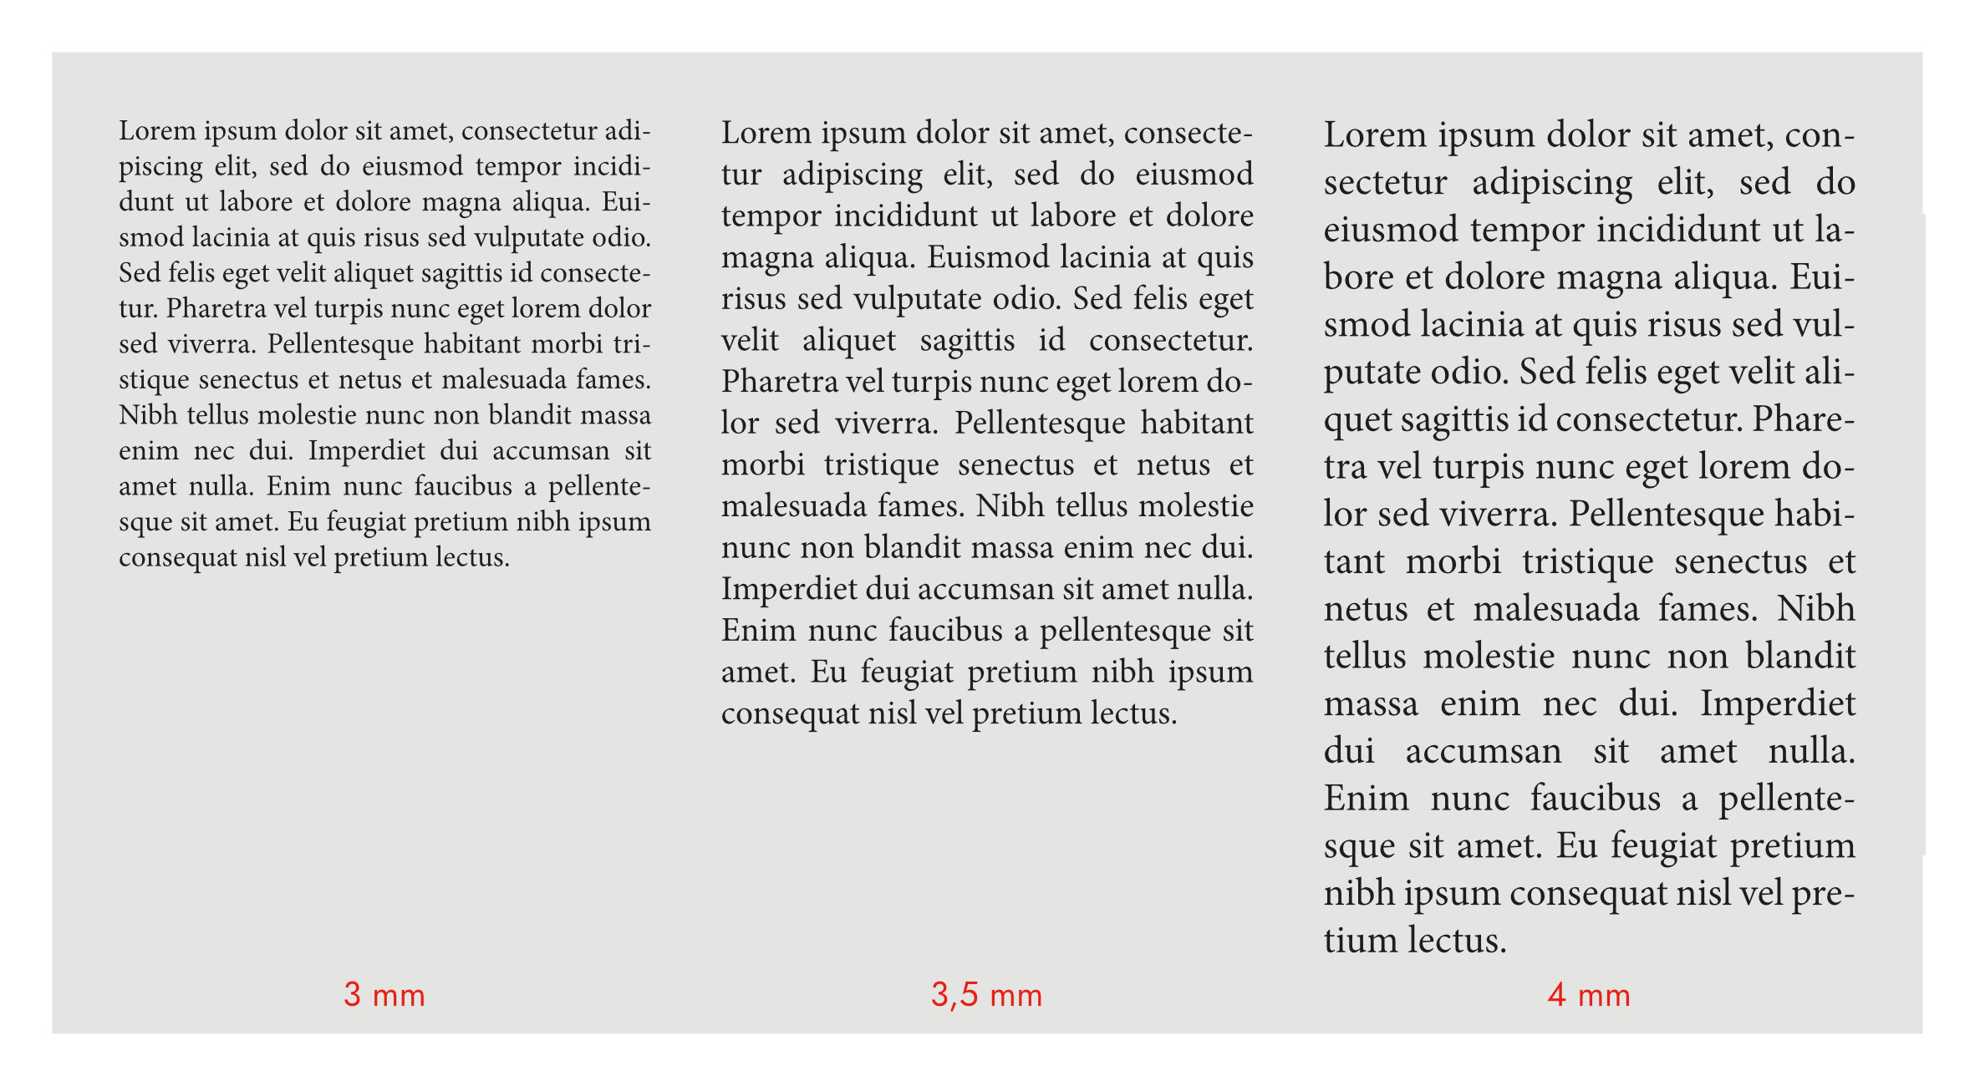
Zacznijmy od jednostek

Slide 6
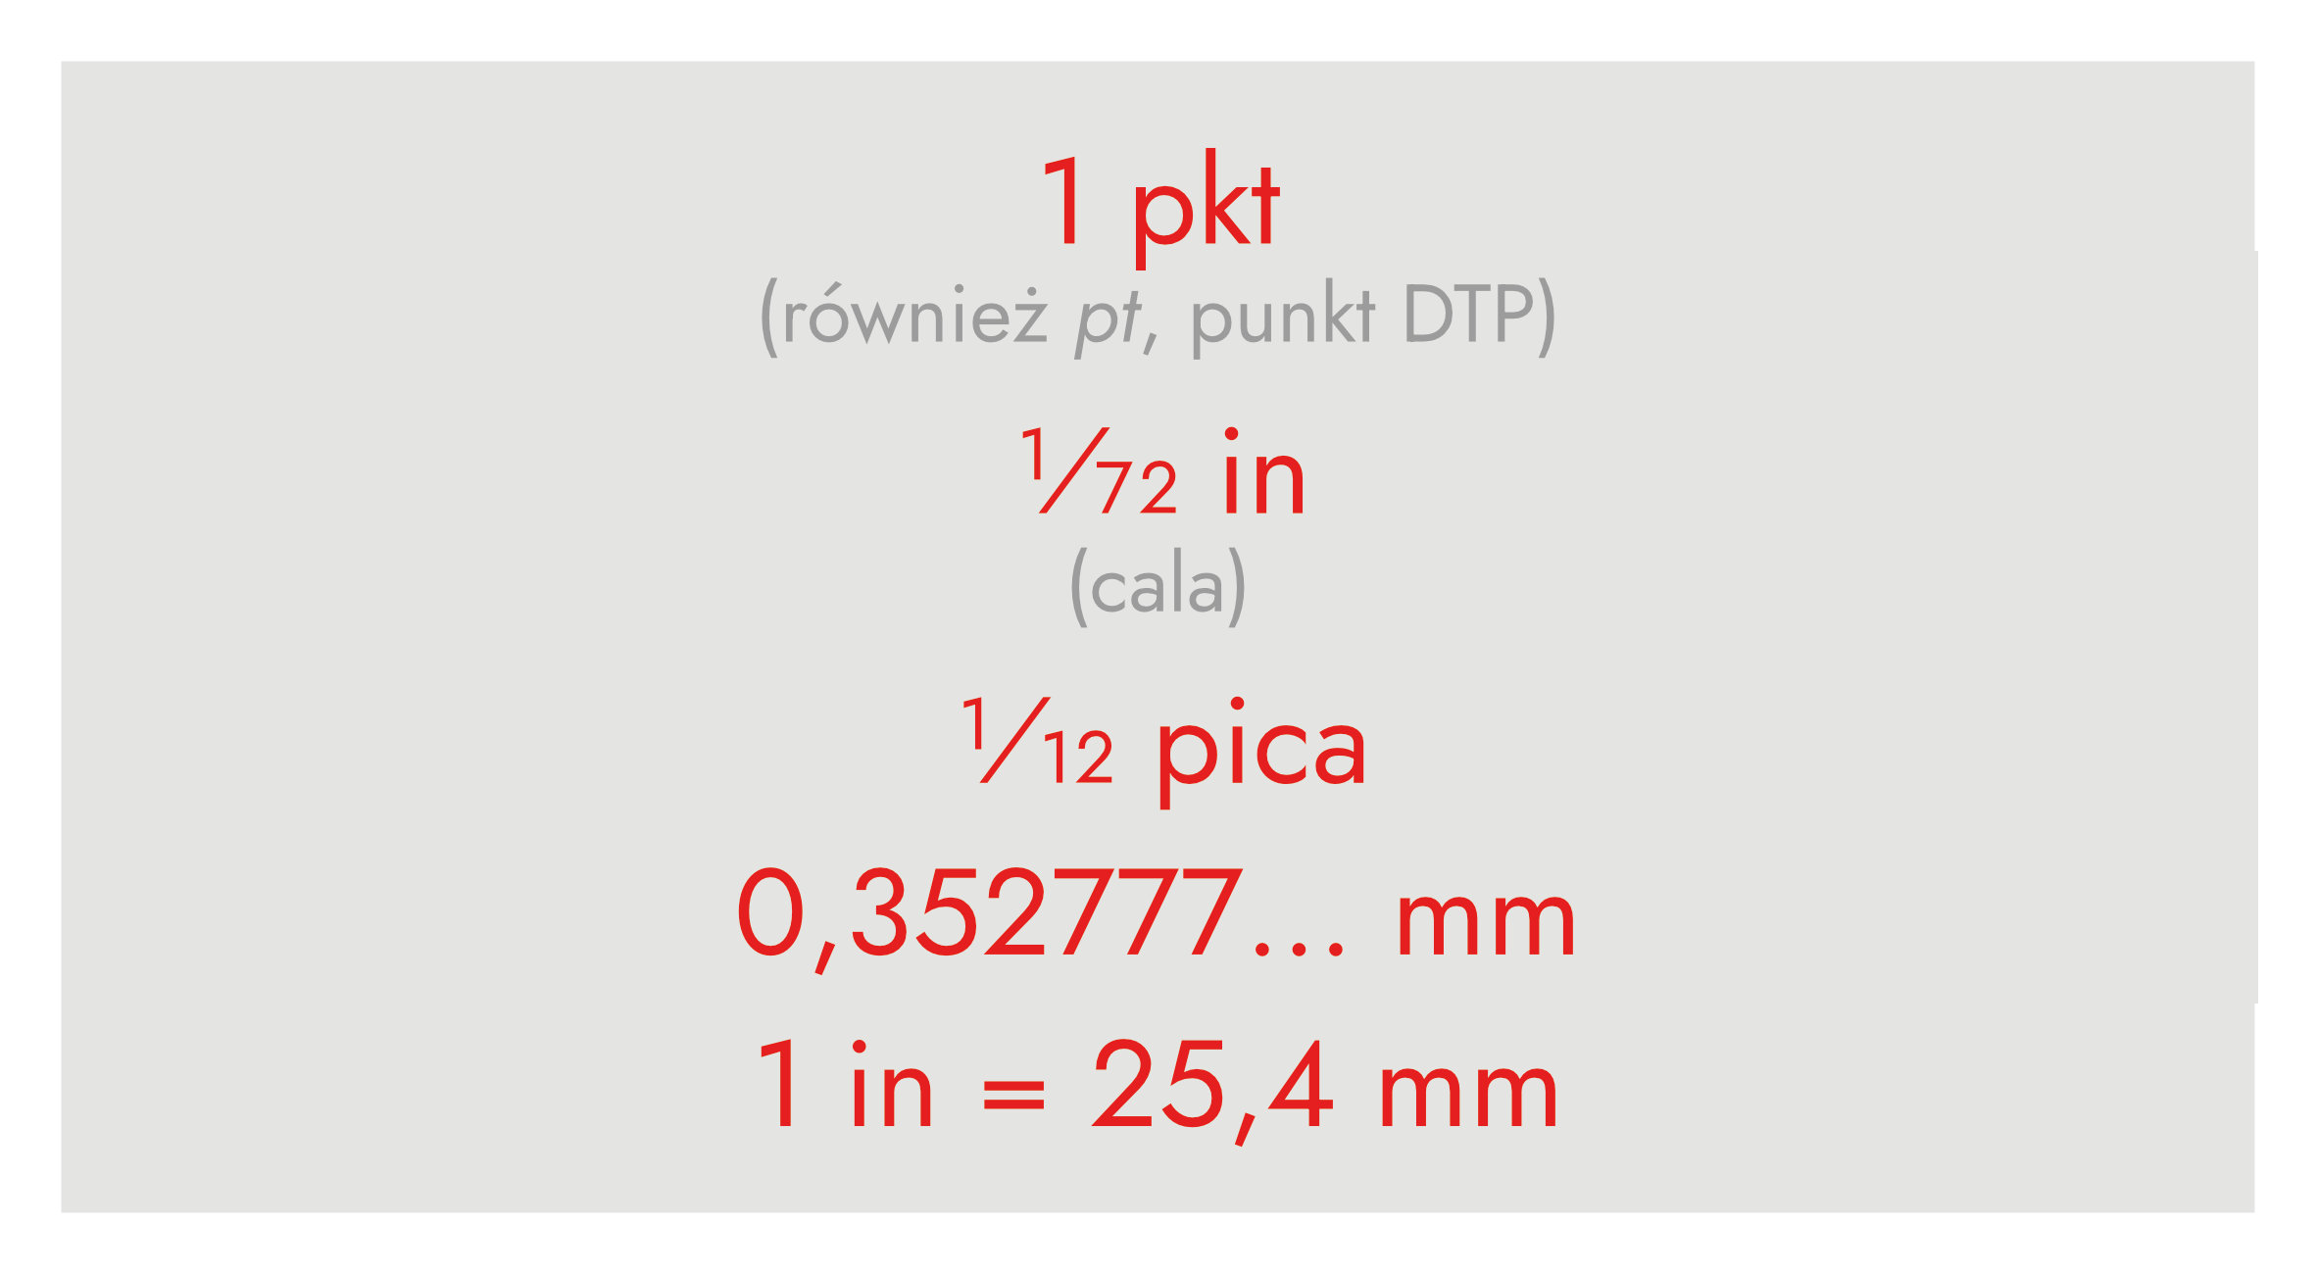
Zacznijmy od jednostek

Slide 7
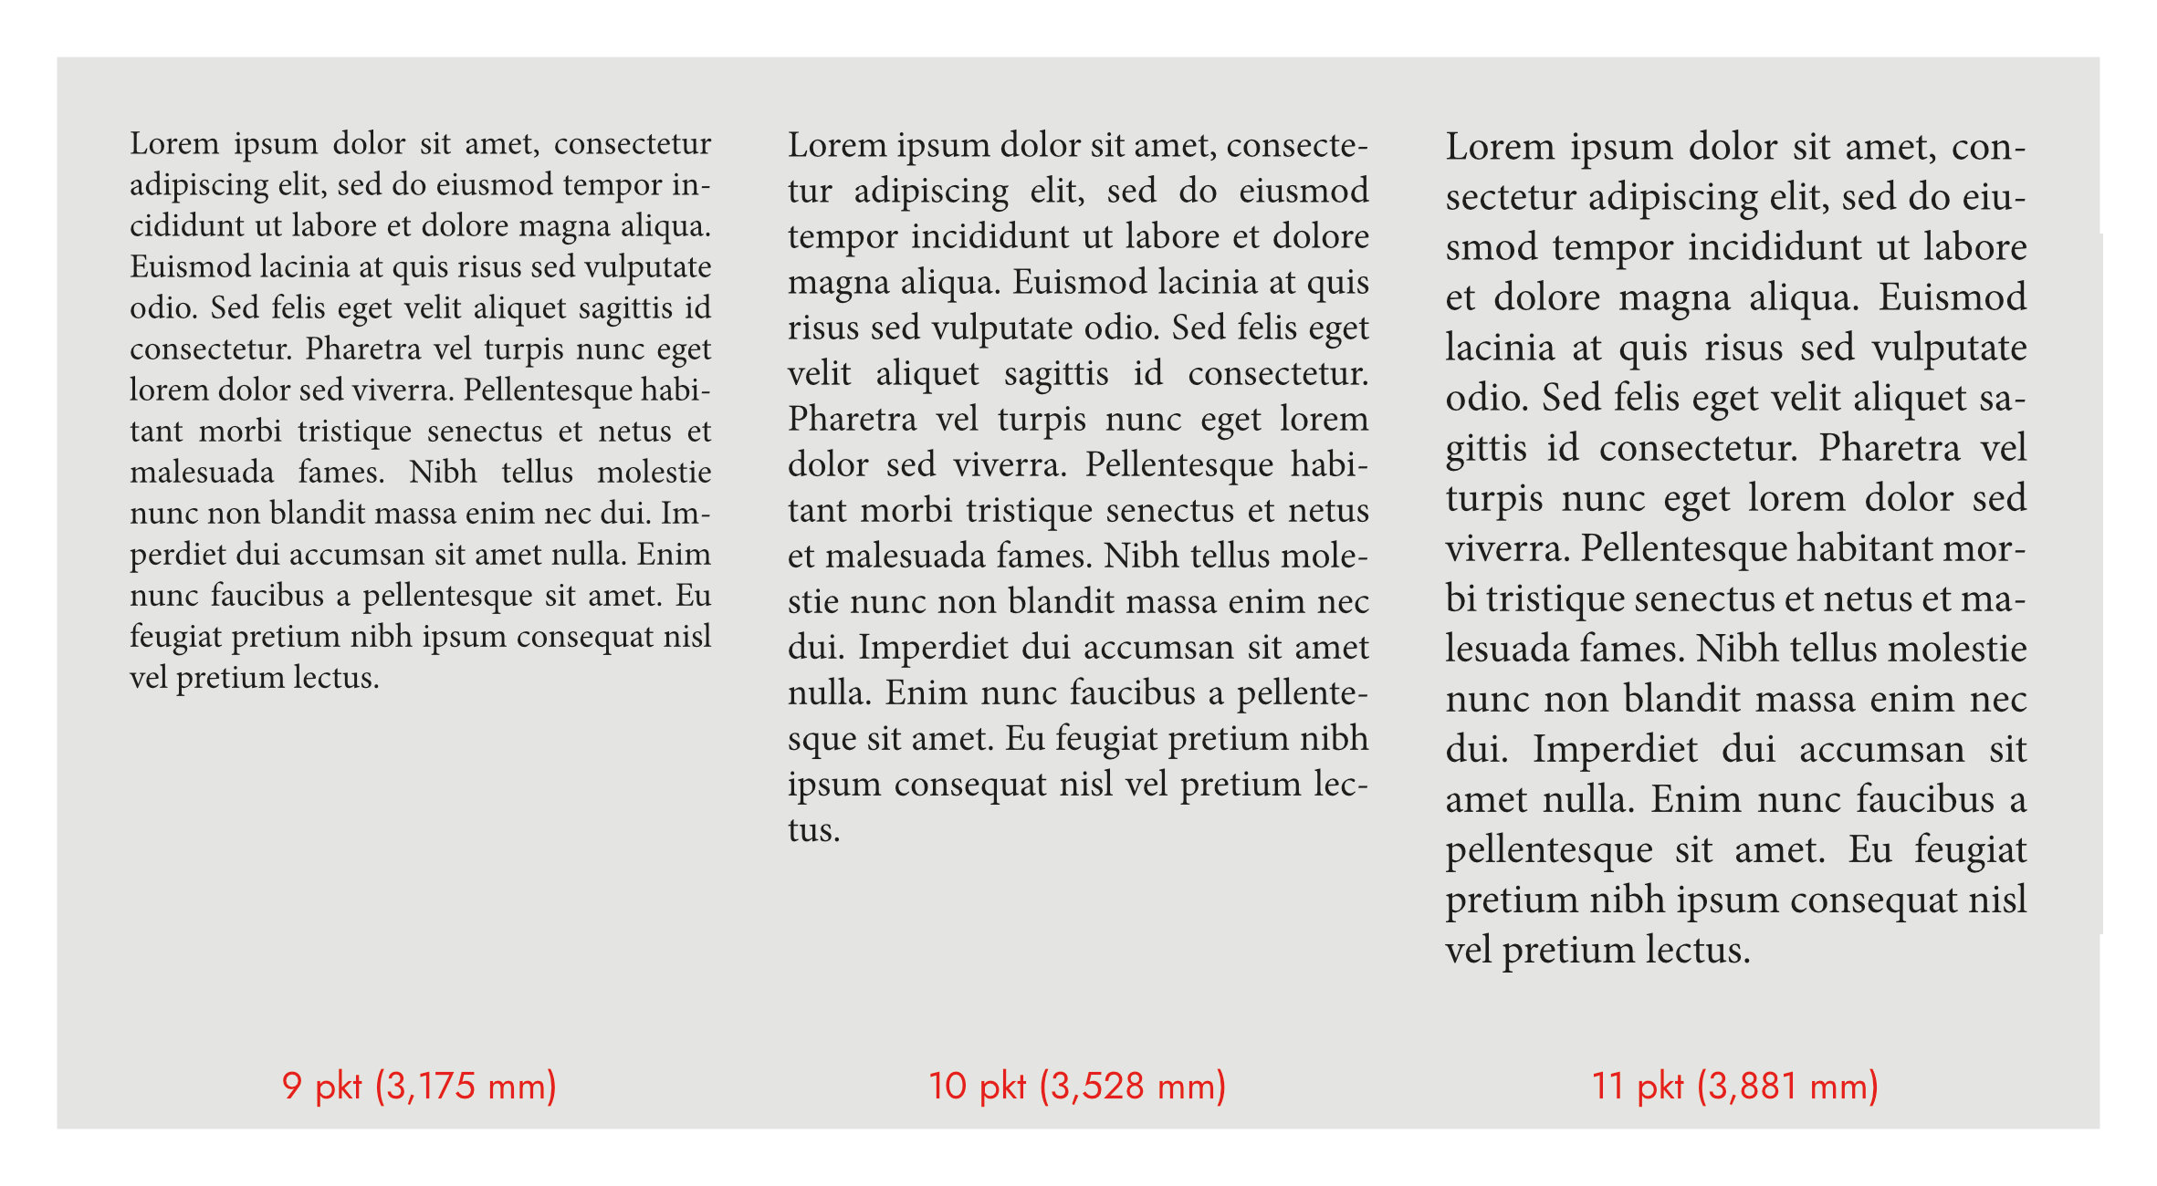
Zacznijmy od jednostek

Slide 8
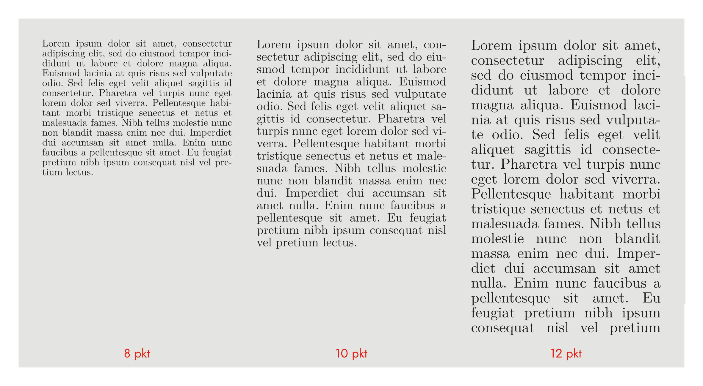
Zmiana stopnia to nie tylko skalowanie

Slide 9
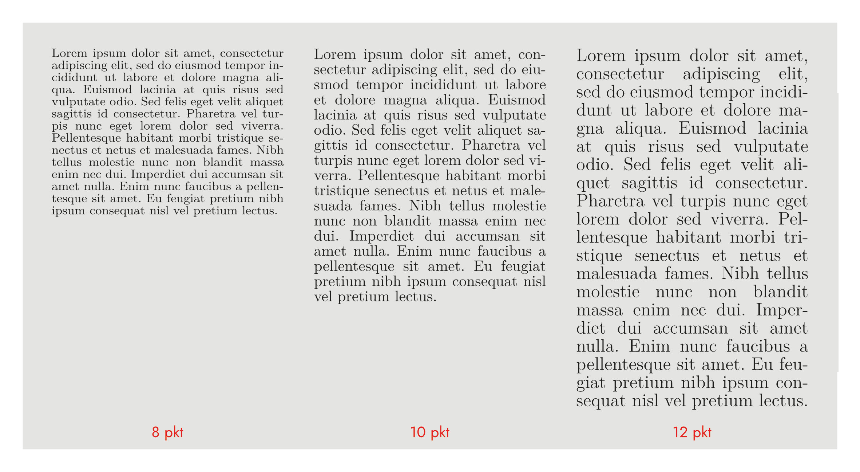
Zmiana stopnia to nie tylko skalowanie

Slide 10
Zmiana stopnia to nie tylko skalowanie

Slide 11
Zmiana stopnia to nie tylko skalowanie

Slide 12
Zmiana stopnia to nie tylko skalowanie

Slide 13
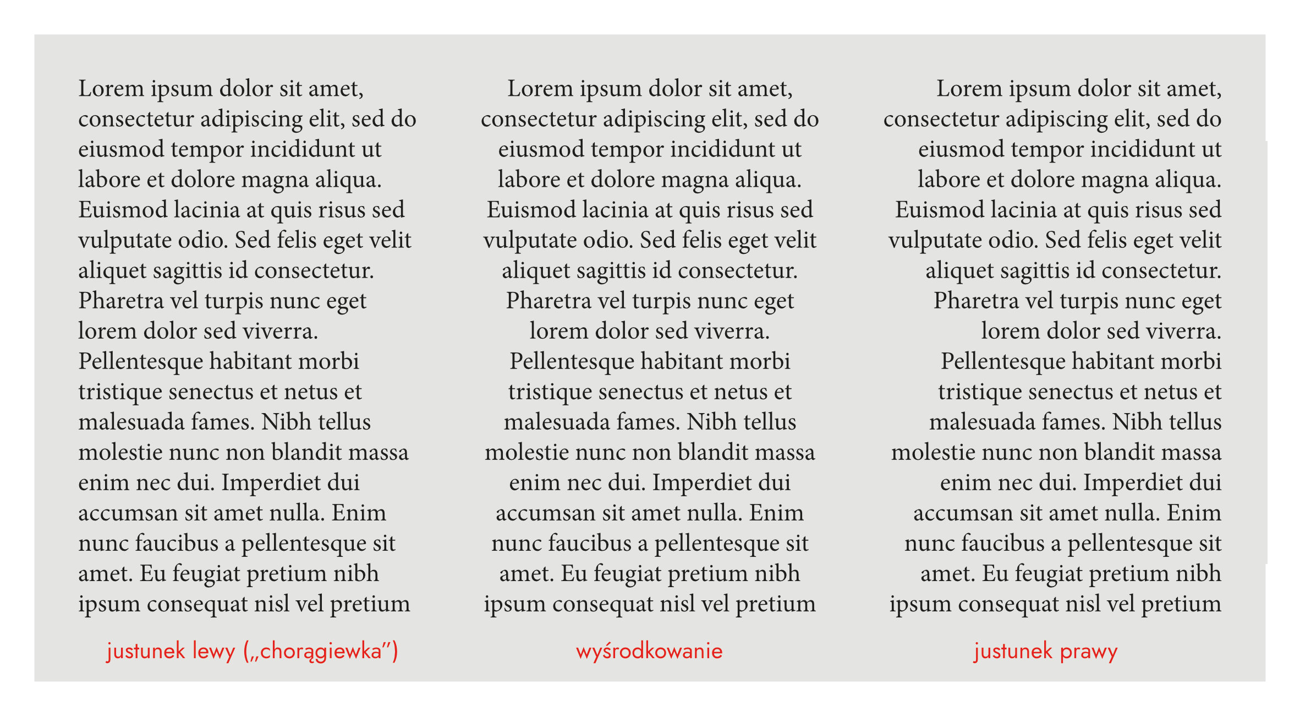
Justunek

Slide 14
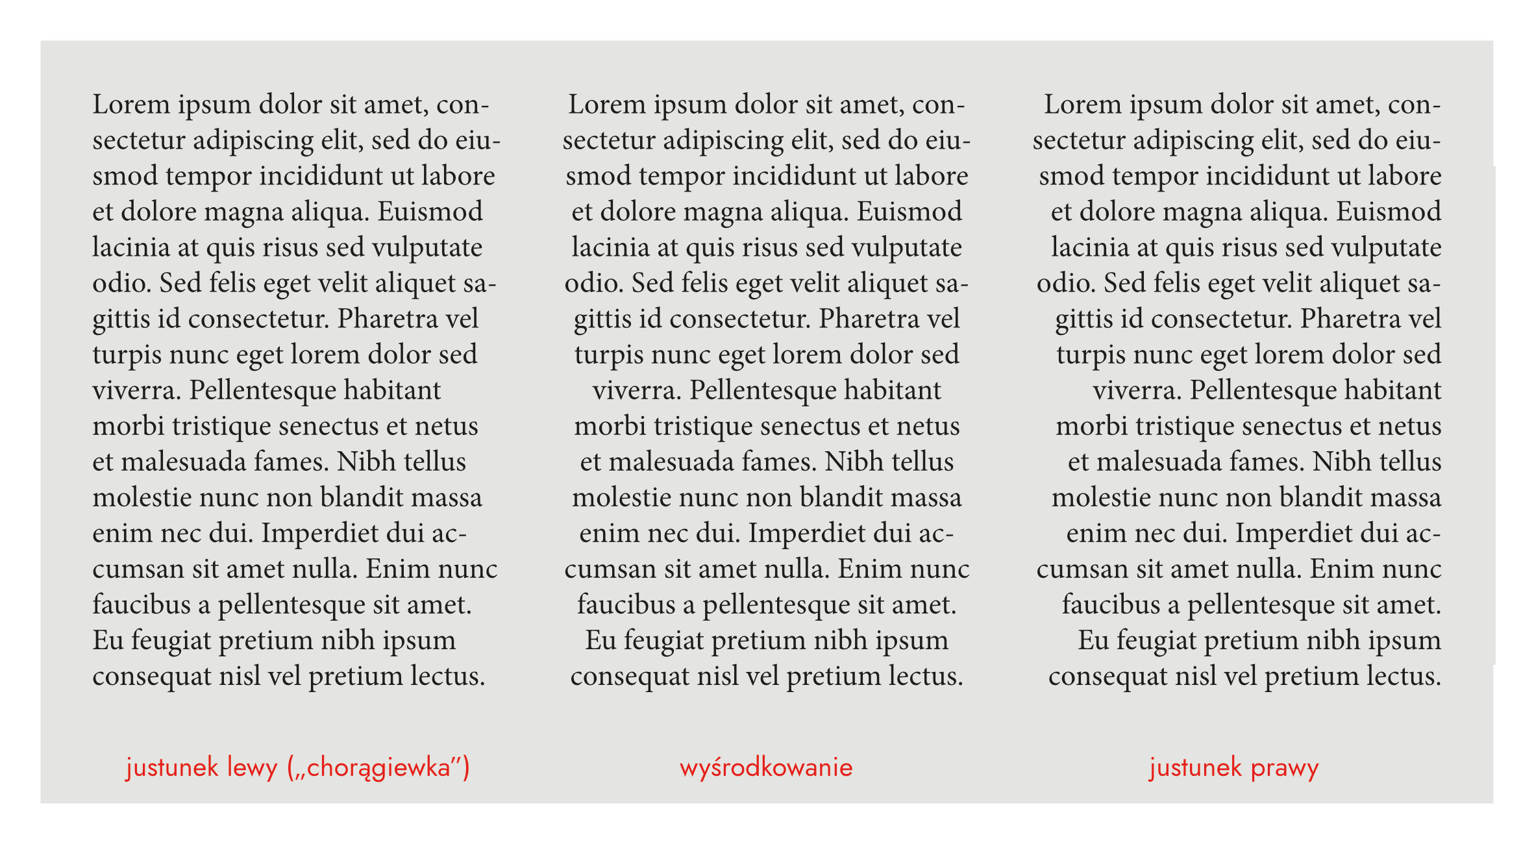
Justunek z automatycznym dzieleniem wyrazów

Slide 15
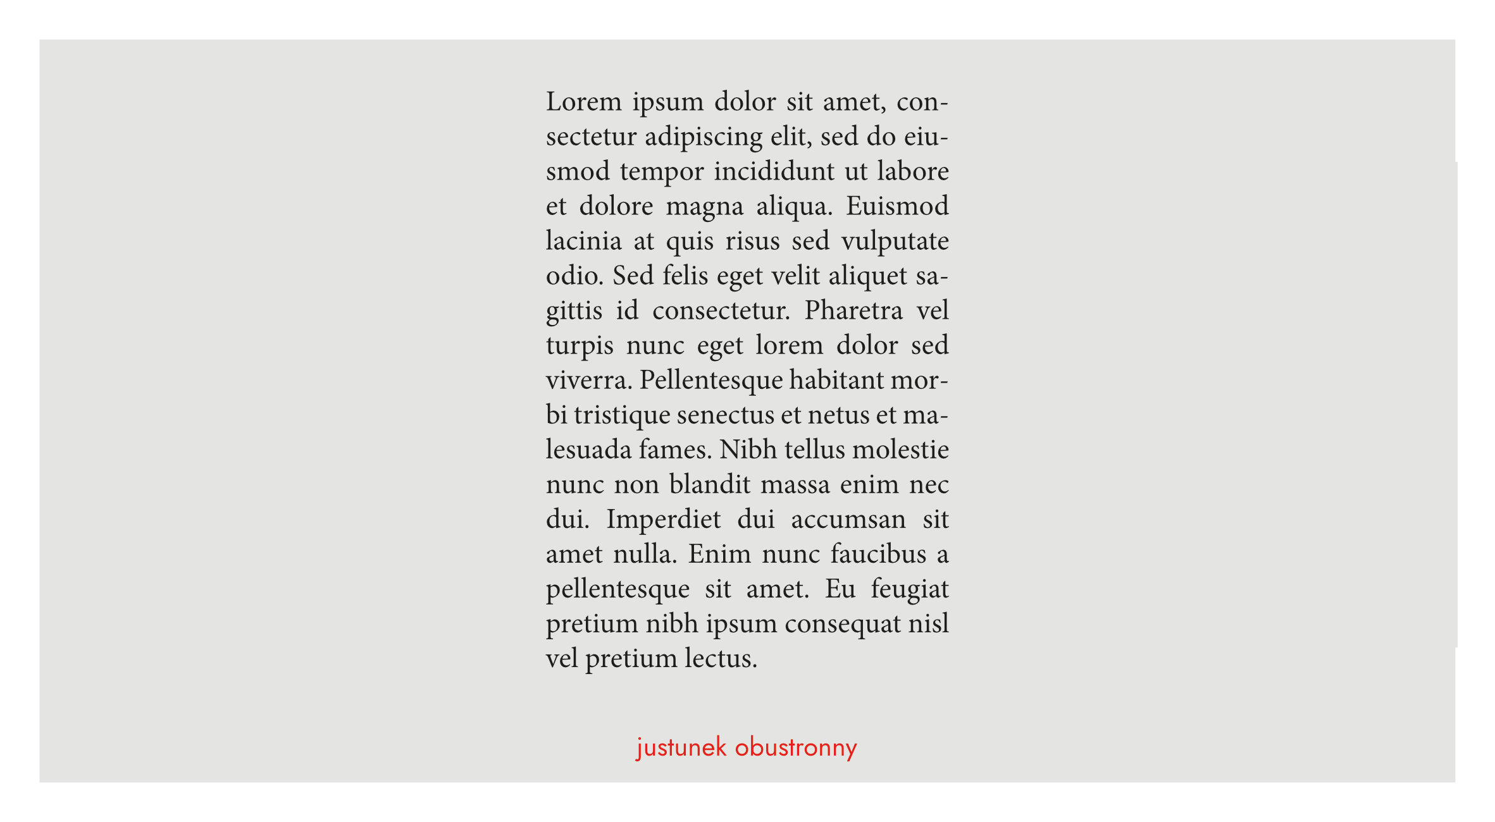
Czy obustronny justunek zawsze jest najlepszy?

Slide 16
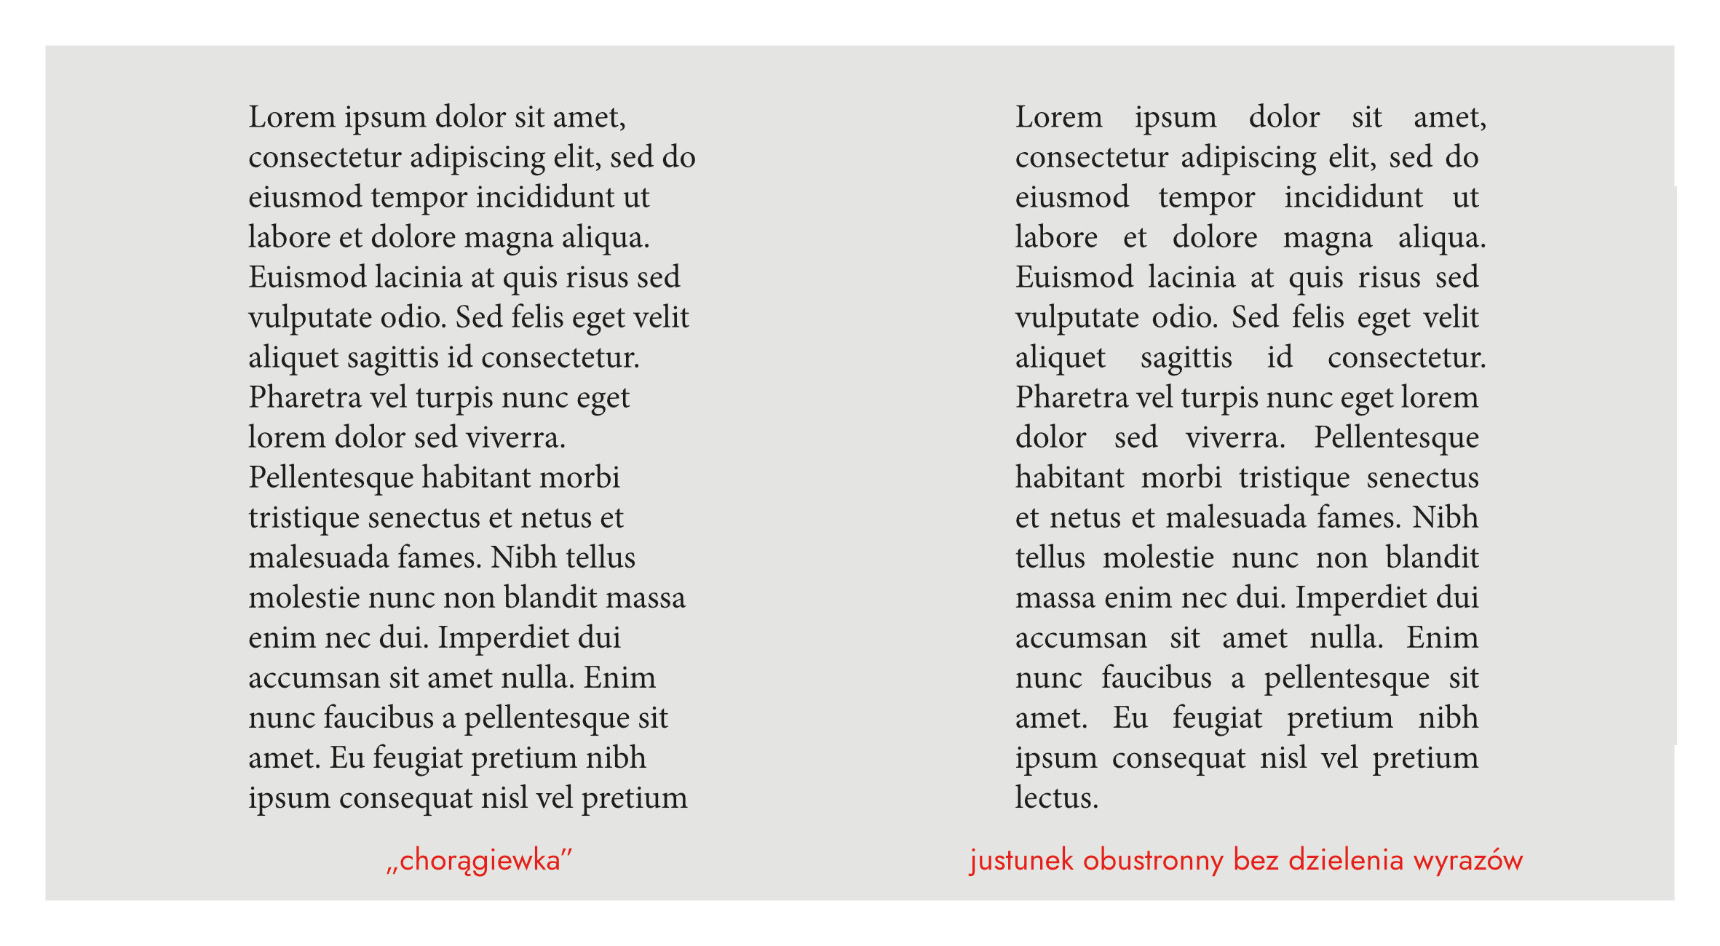
Czy obustronny justunek zawsze jest najlepszy?

Slide 17
Czy wystarczy wyrównać „do linijki”?

Slide 18
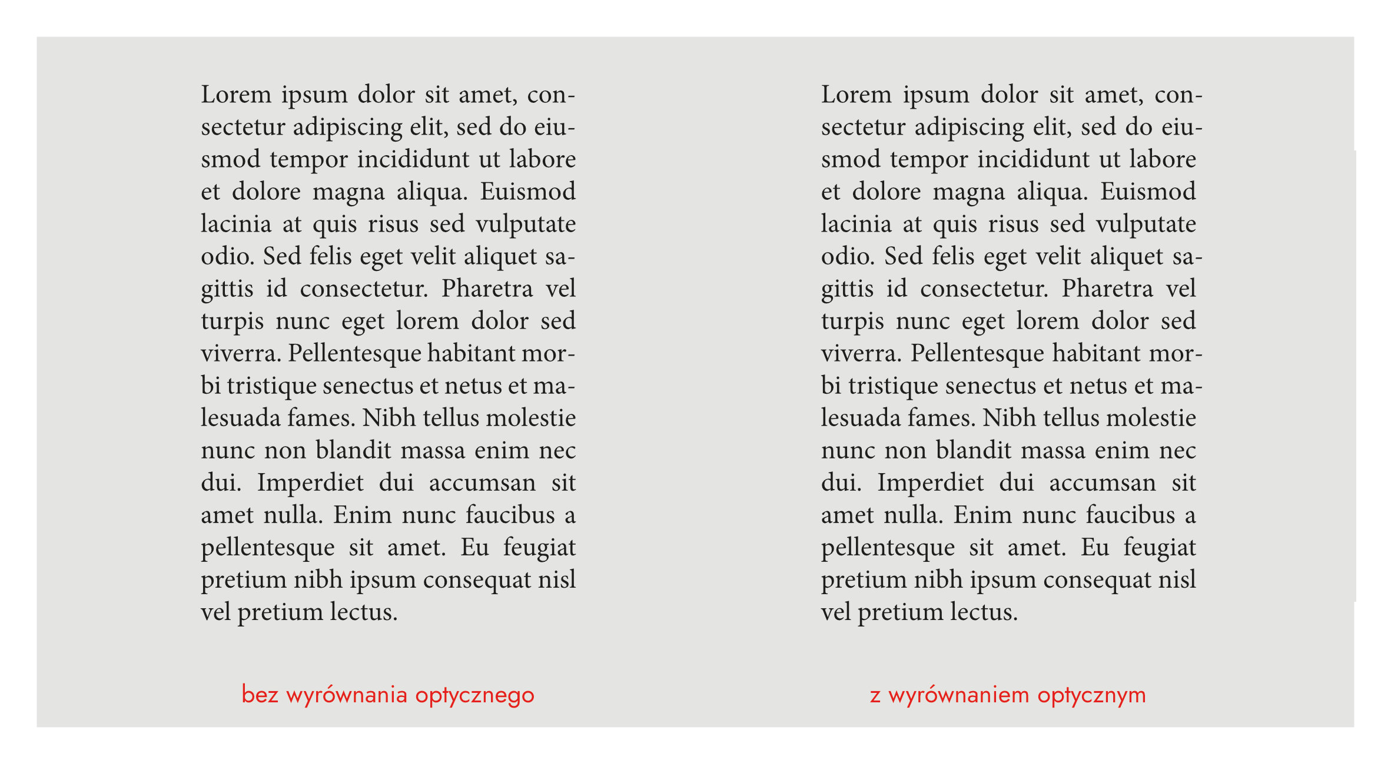
Czy wystarczy wyrównać „do linijki”?

Slide 19
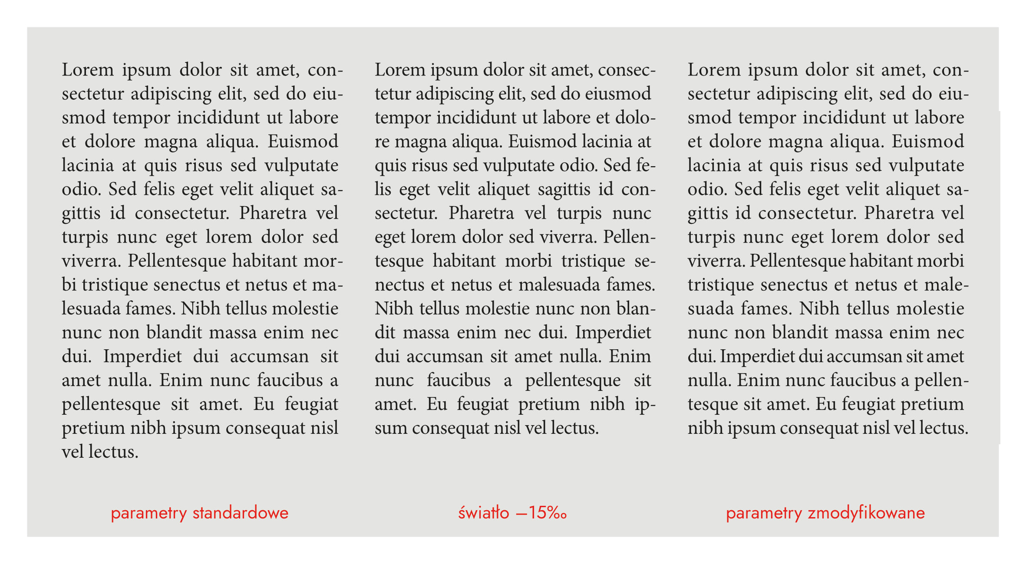
Gdy trzeba zmienić kształt akapitu

Slide 20
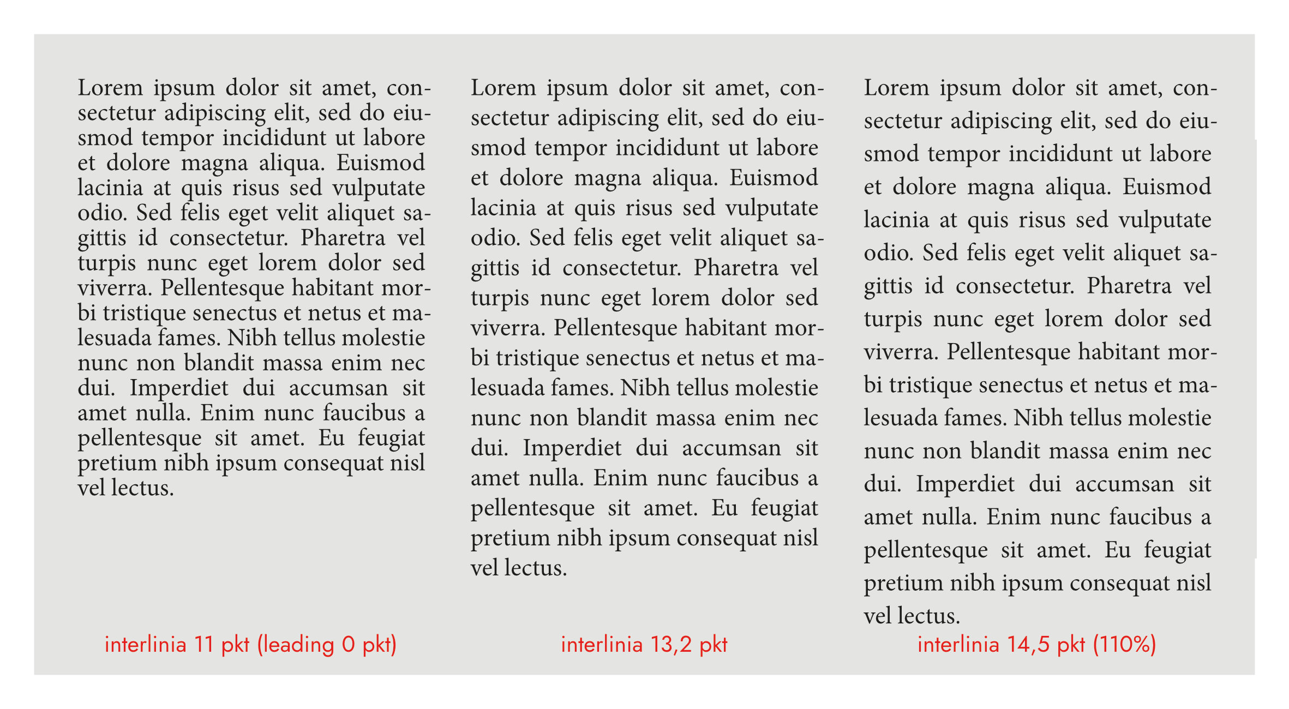
Rzecz o interlinii

Slide 21
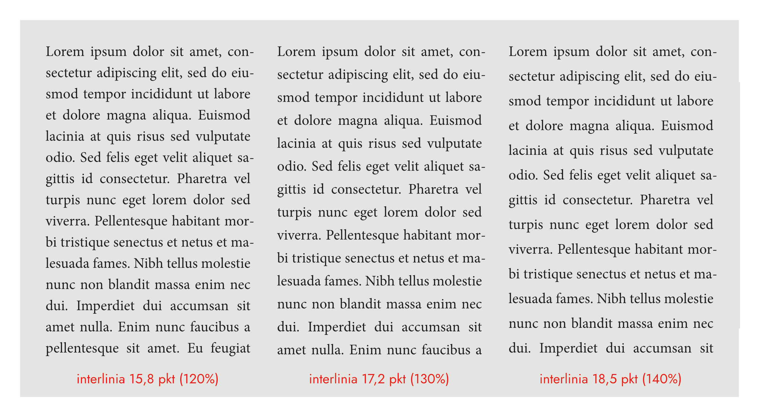
Rzecz o interlinii

Slide 22
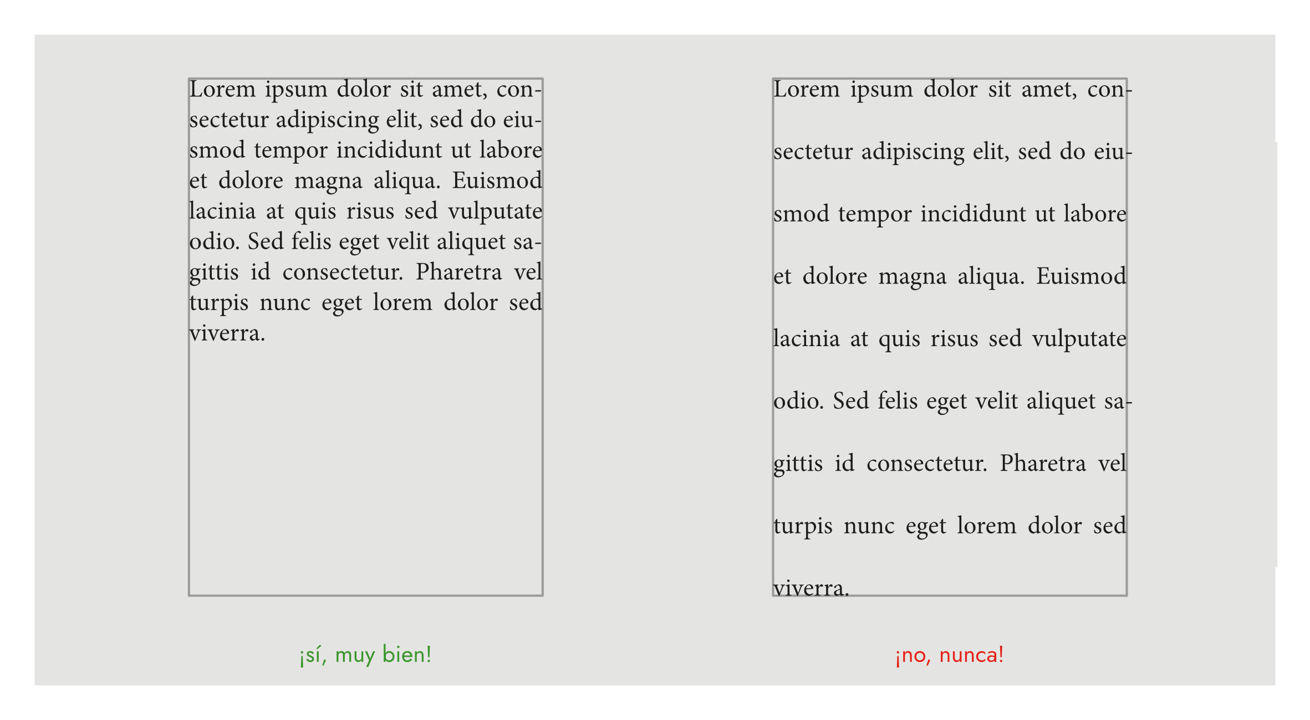
Mikro- vs. makrotypografia

Slide 23
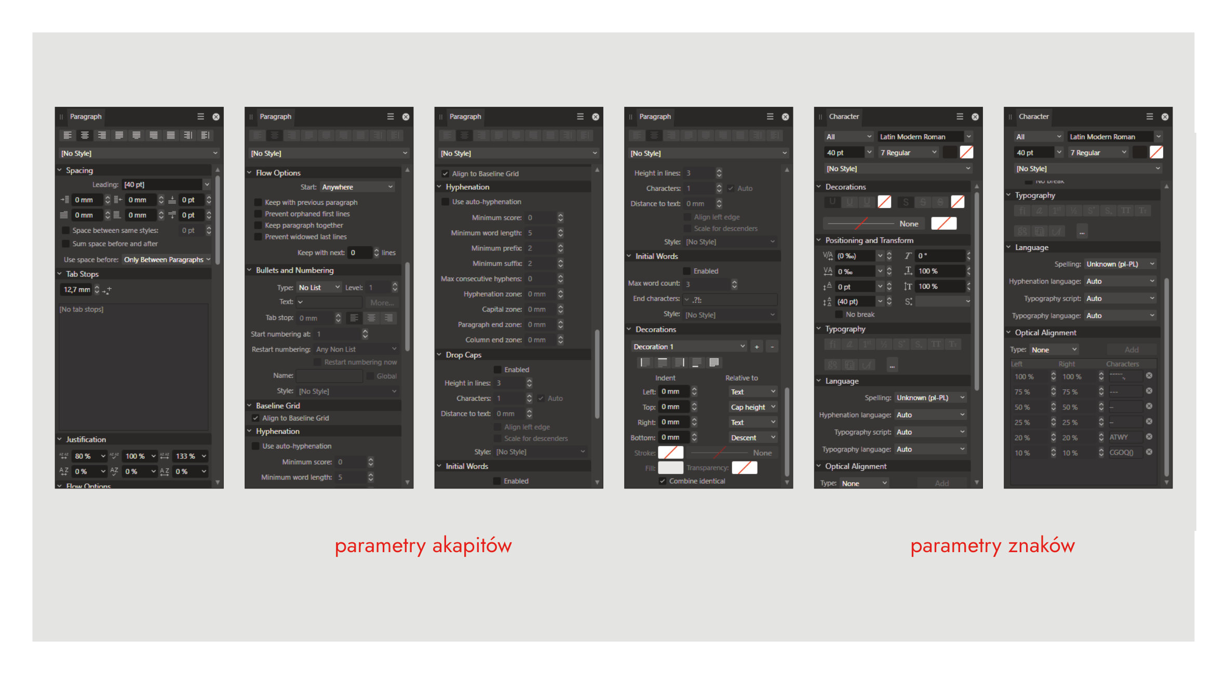
Parametry współczesnej typografii

Slide 24
Progresja stopni pisma

Slide 25
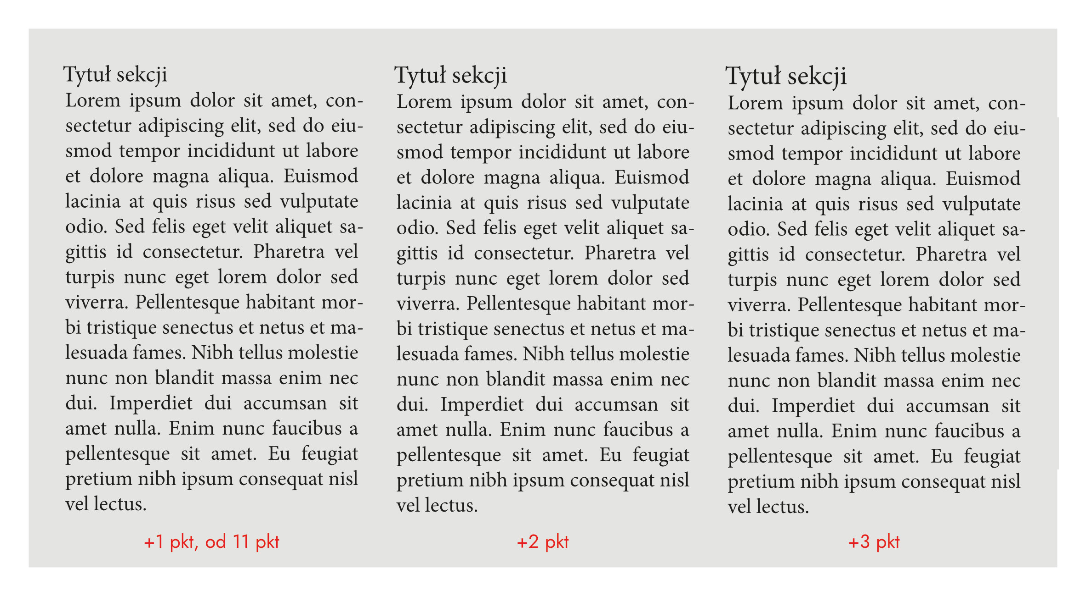
Progresja stopni pisma

Slide 26
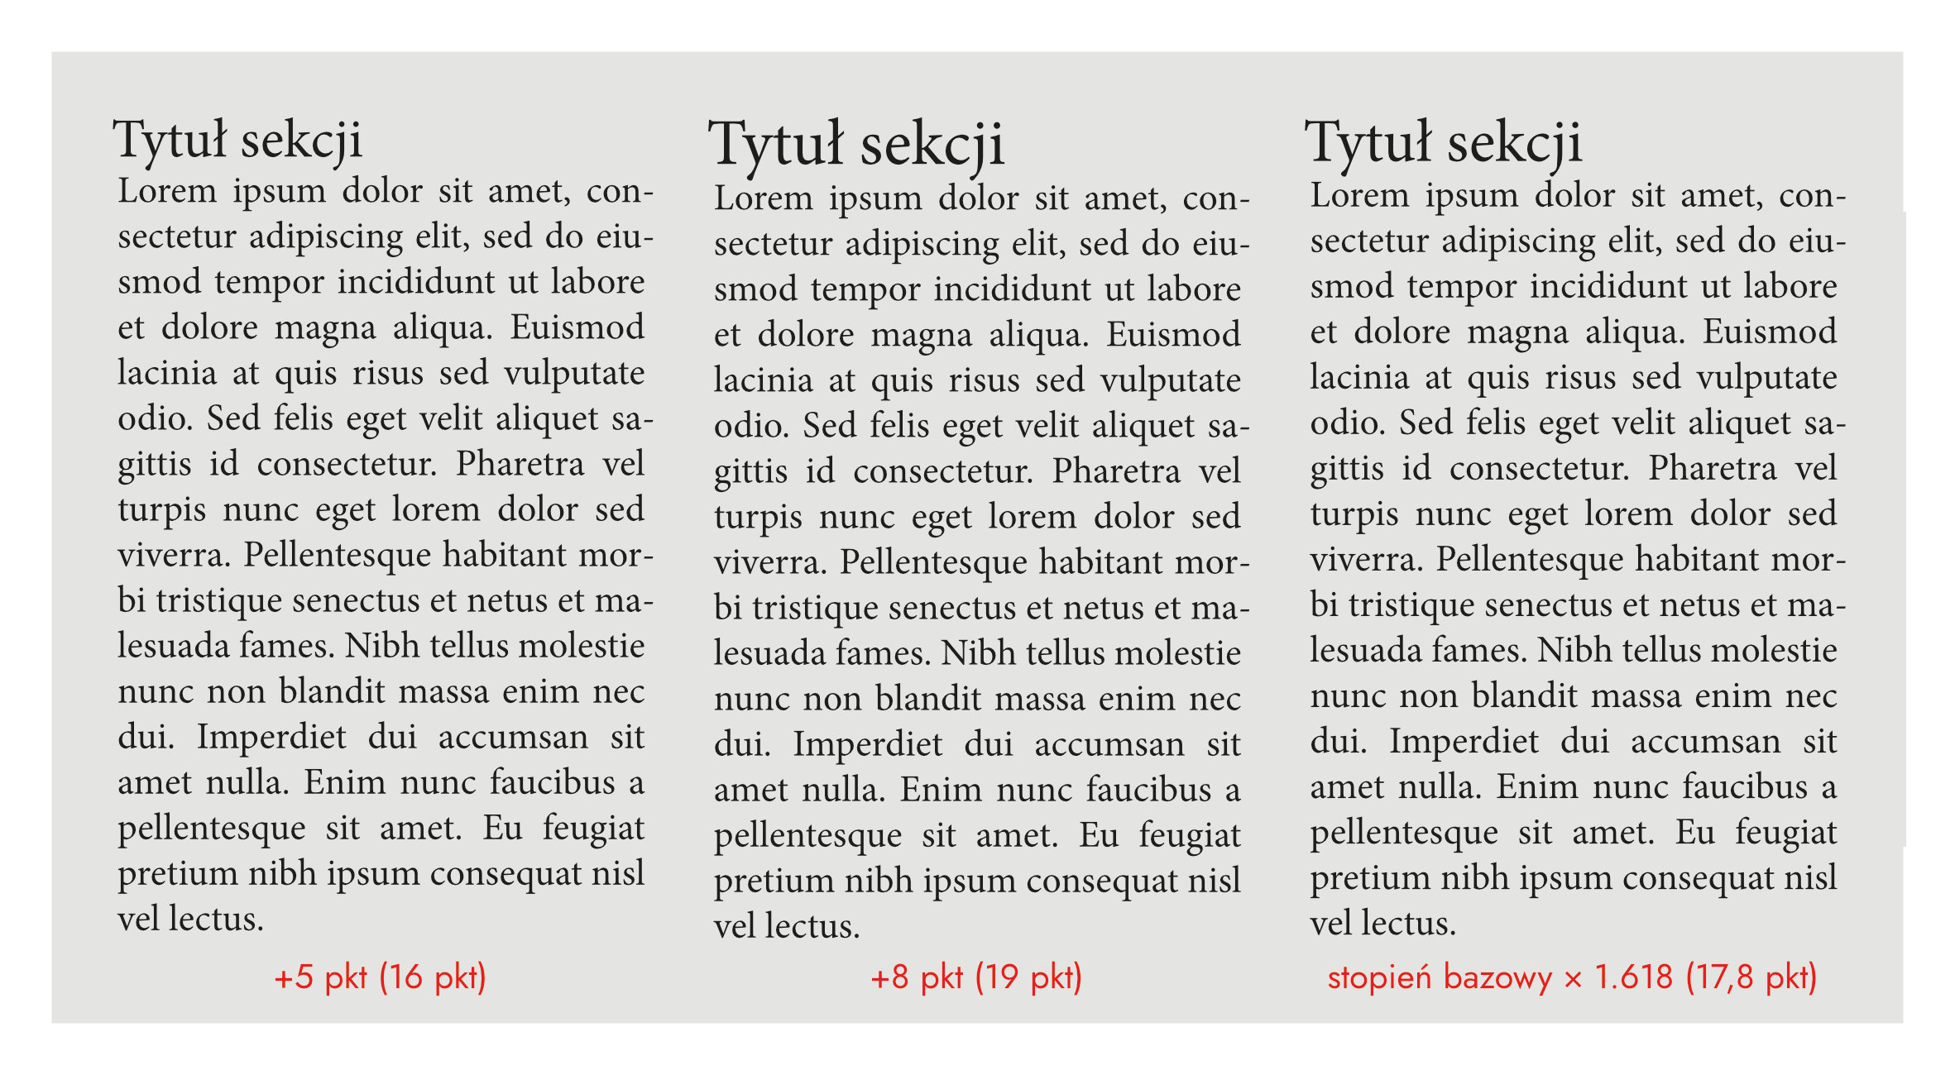
Progresja stopni pisma

Slide 27
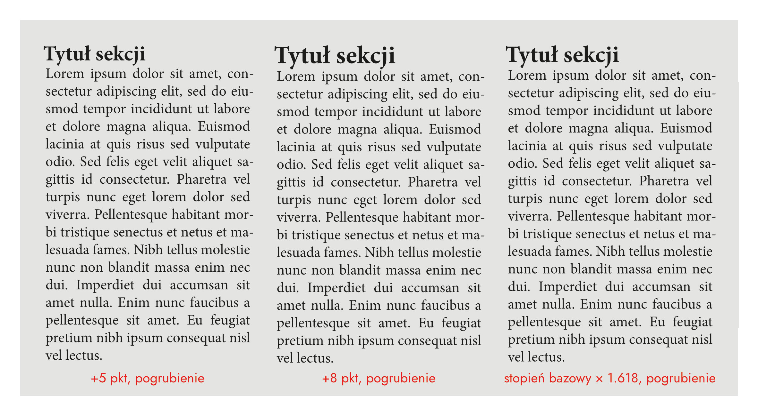
Inne wyróżniki

Slide 28
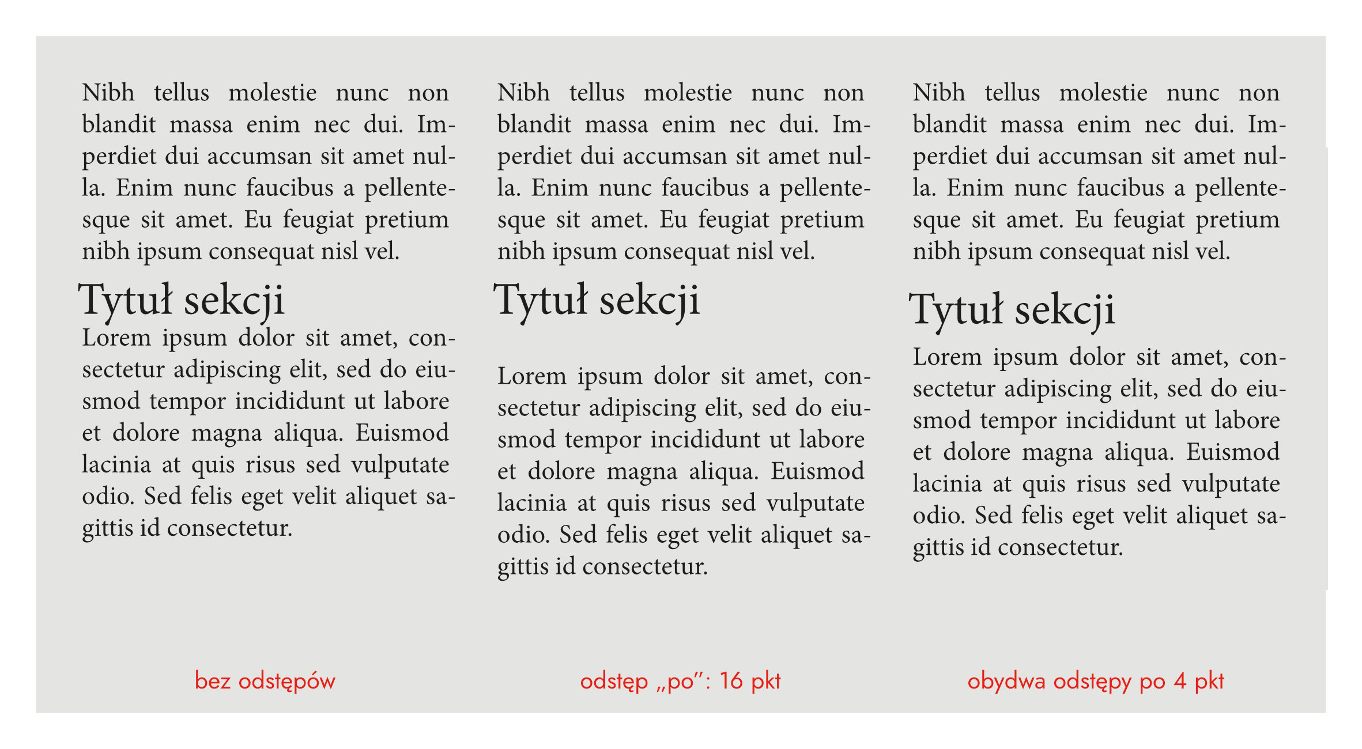
Komponowanie tekstu

Slide 29
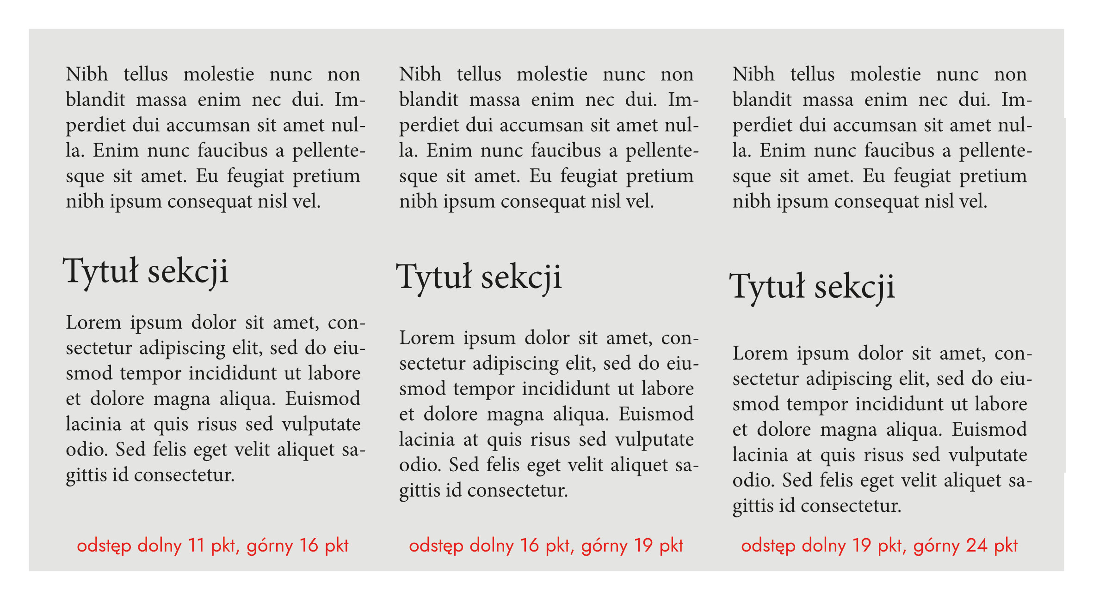
Komponowanie tekstu

Slide 30
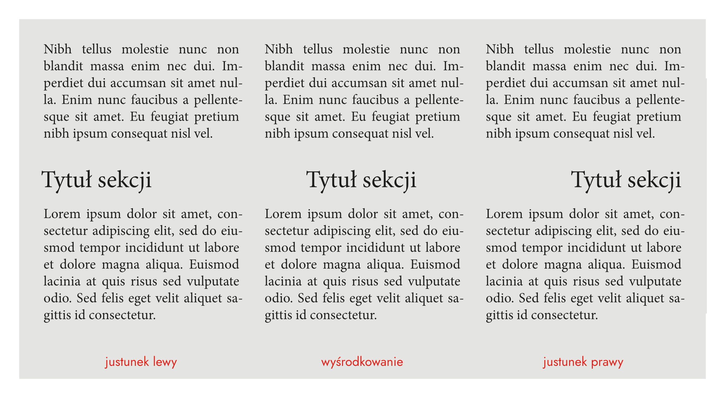
Inne wyróżniki c.d.

Slide 31
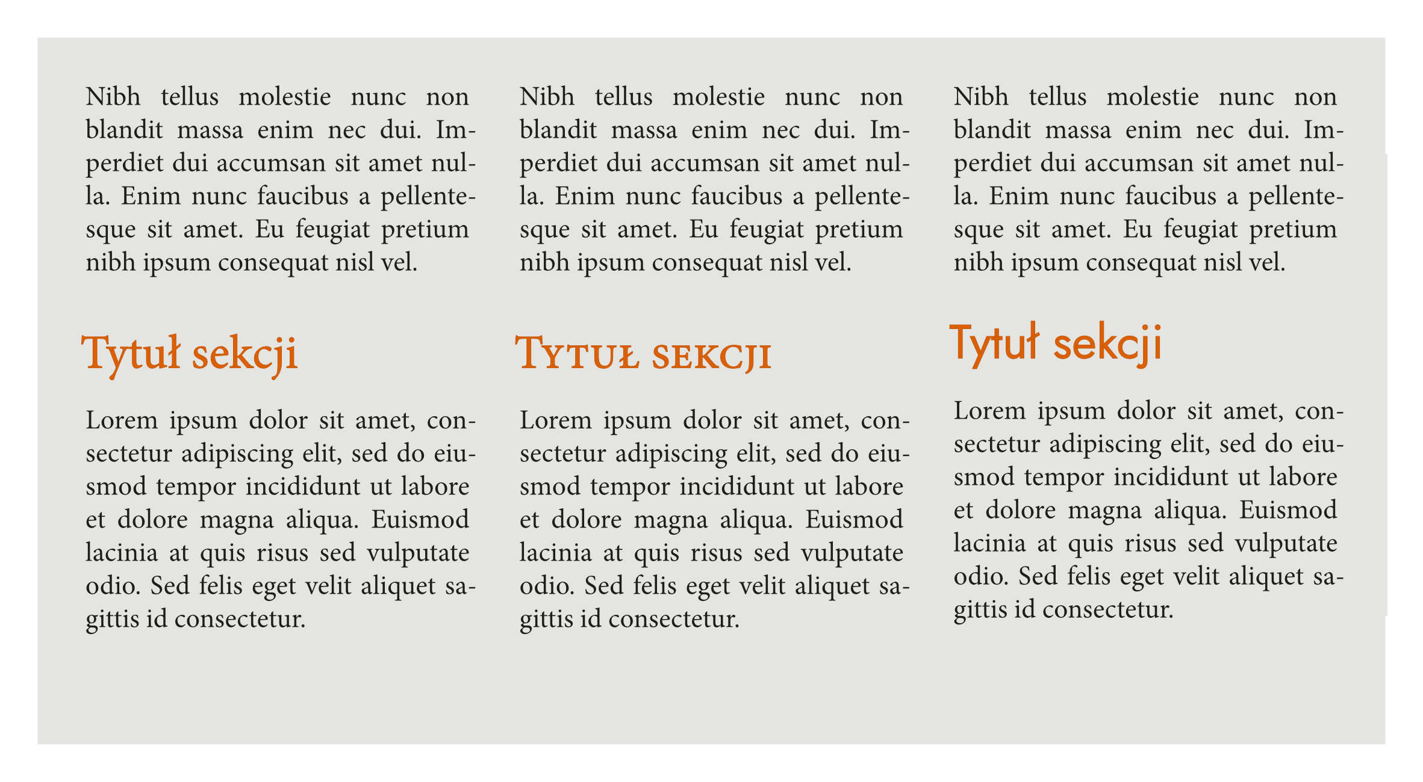
Inne wyróżniki c.d.

Slide 32
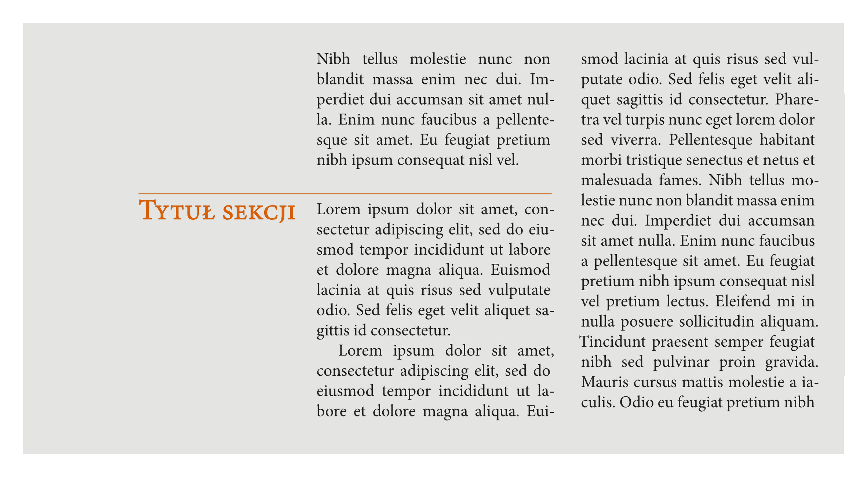
Inne wyróżniki c.d.

Slide 33
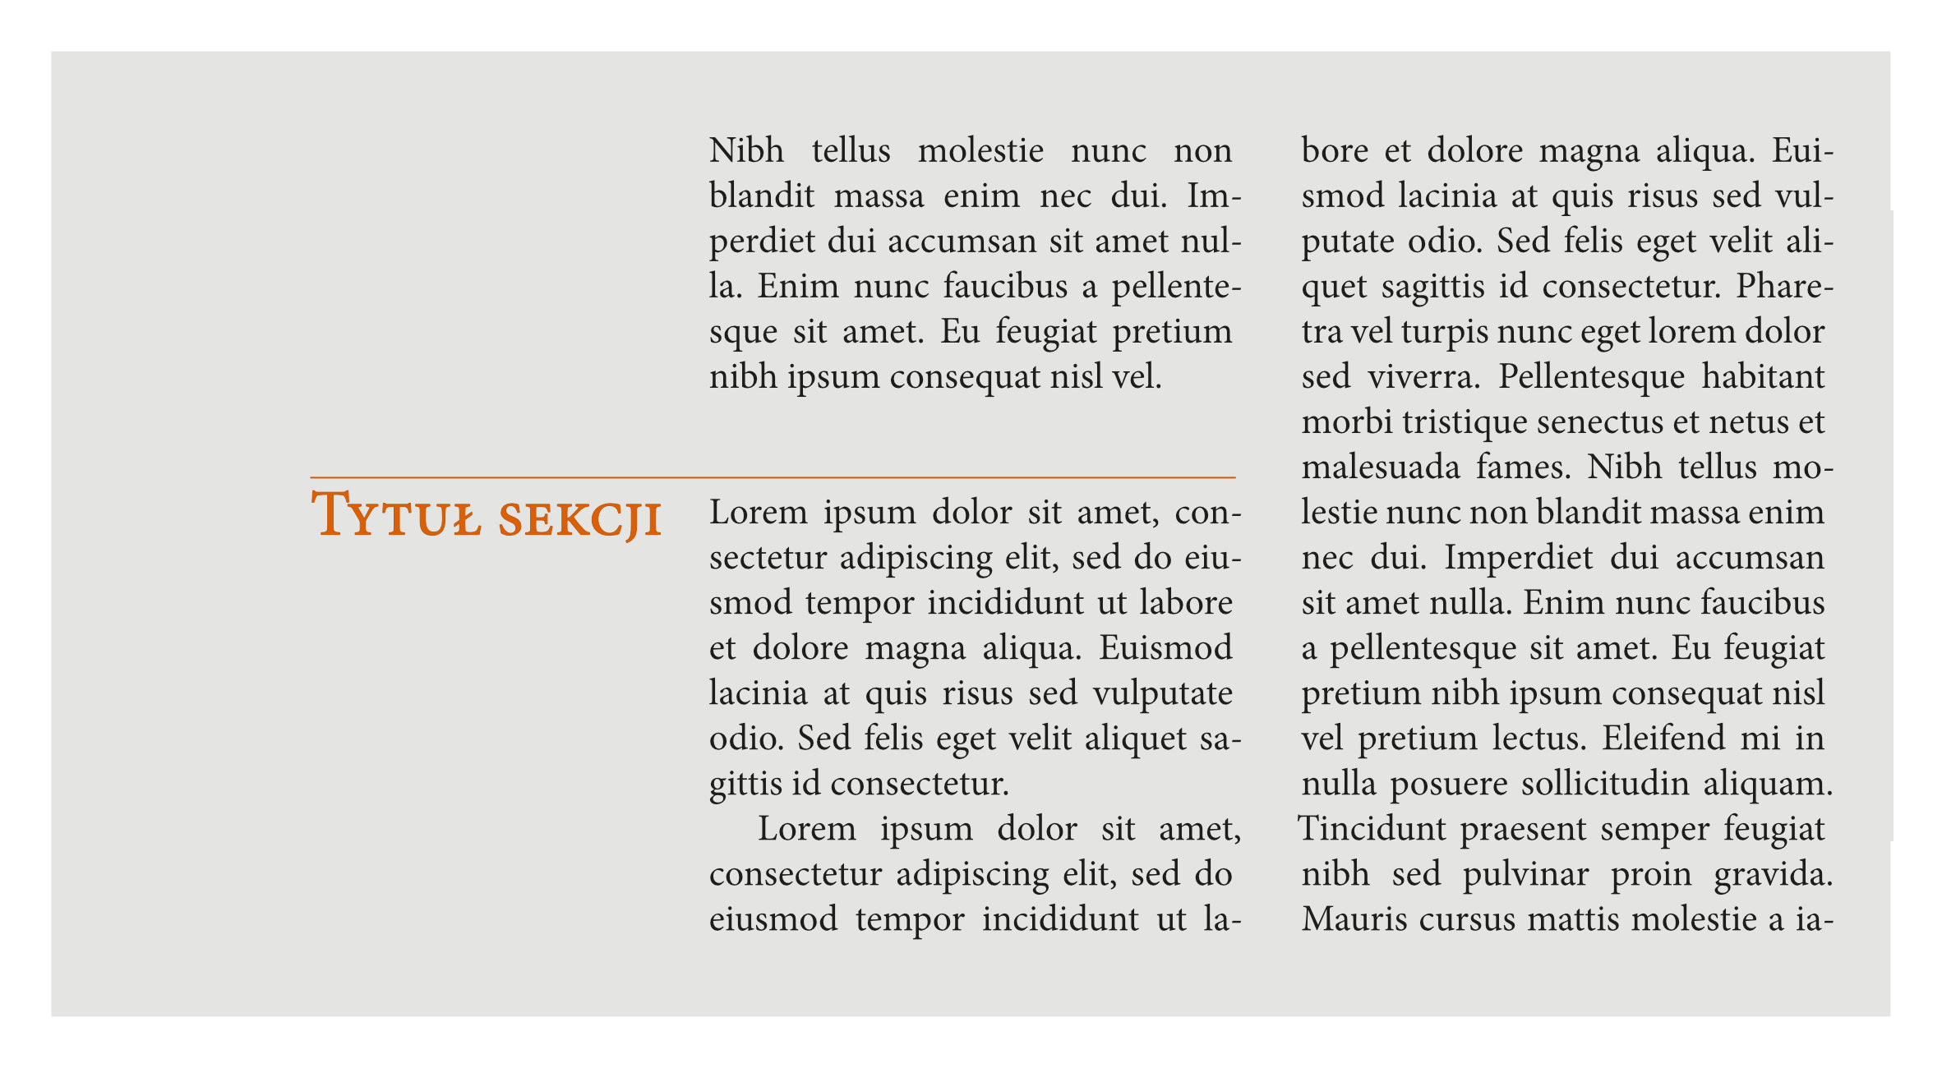
Siatka linii bazowych

Slide 34
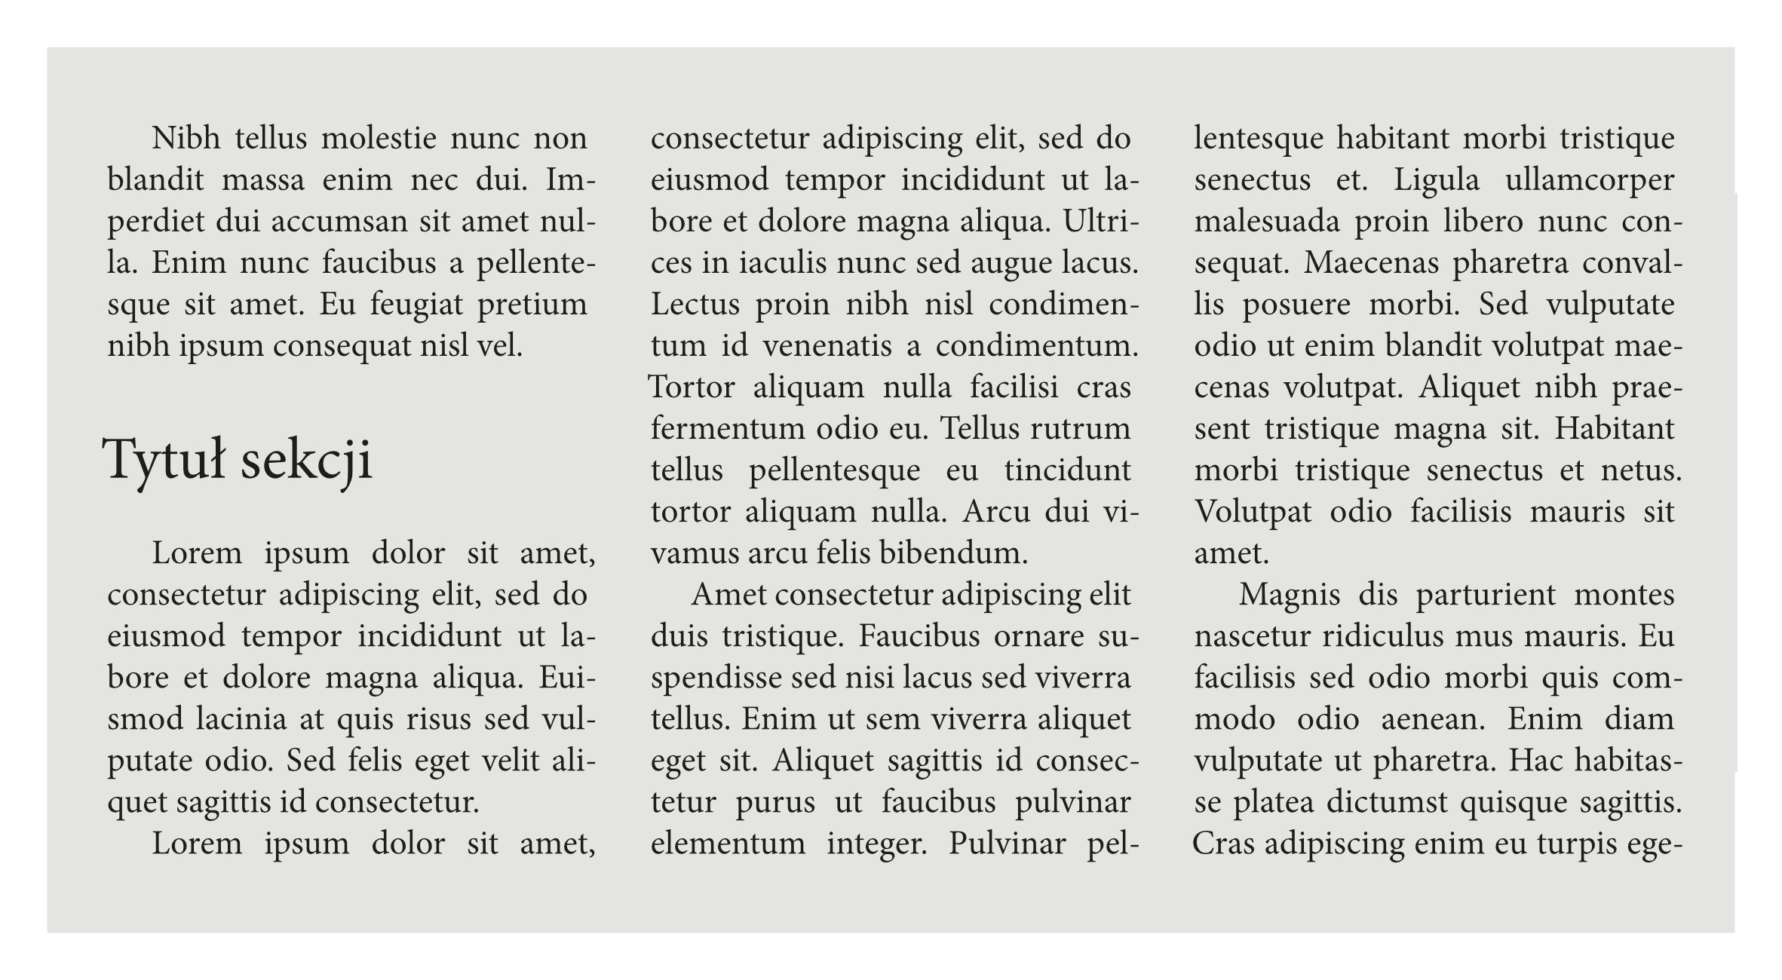
Wyróżnianie akapitu*
*oraz „sieroty” i „wdowy”

Slide 35
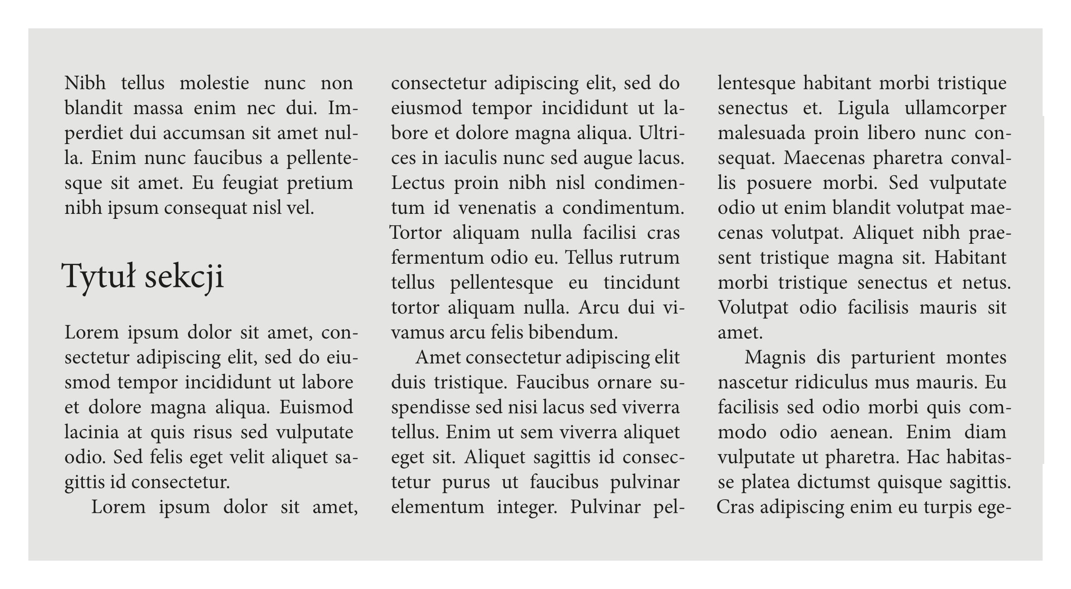
Wyróżnianie akapitu

Slide 36
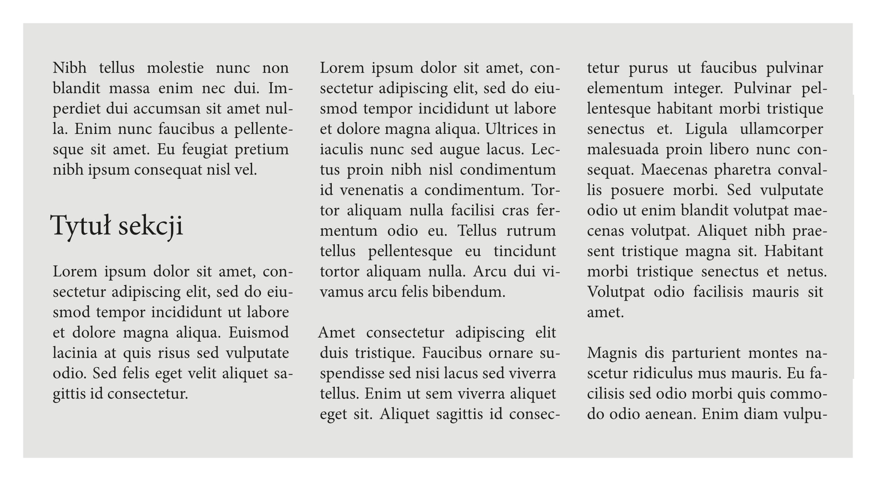
Wyróżnianie akapitu

Slide 37
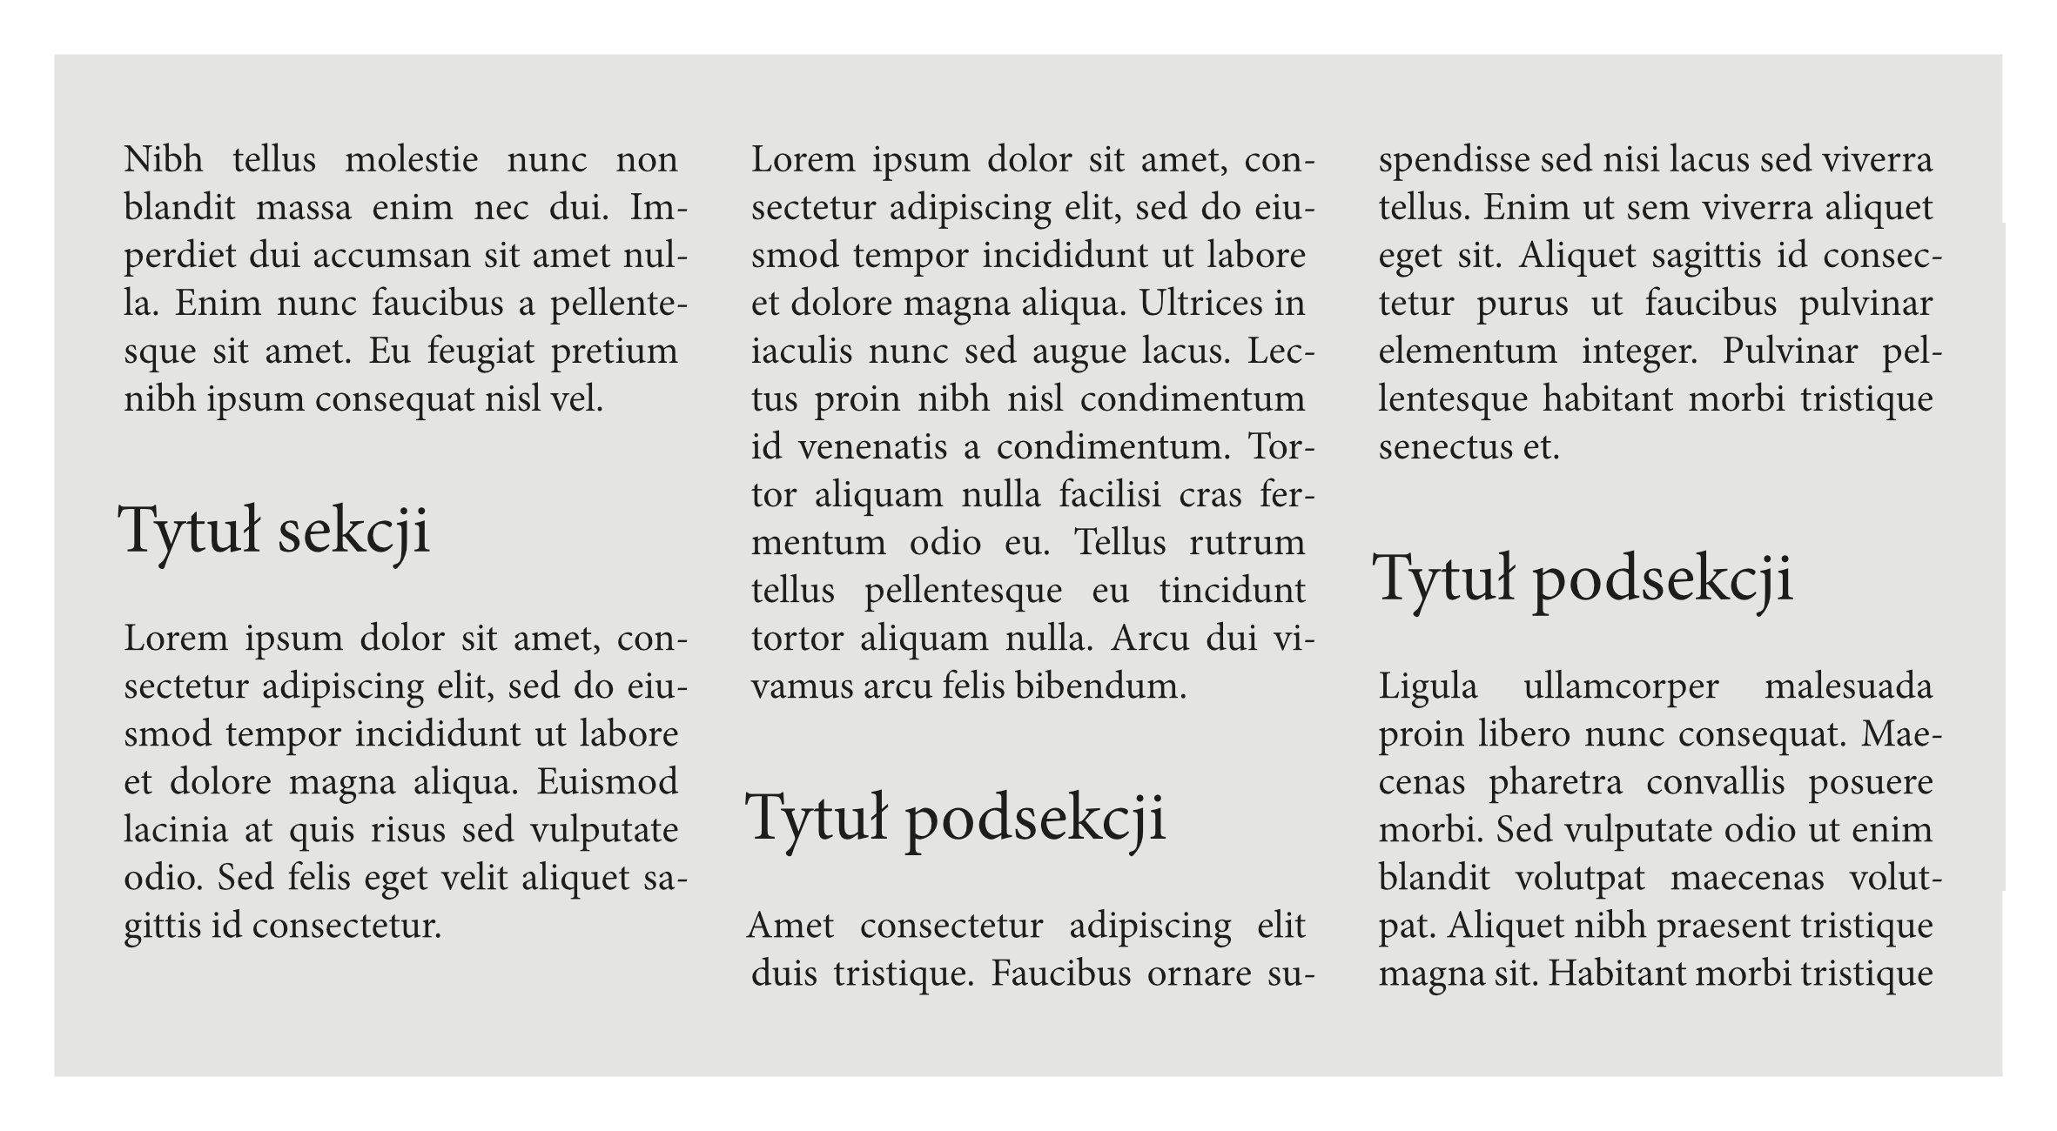
Wielopoziomowa struktura tekstu

Slide 38
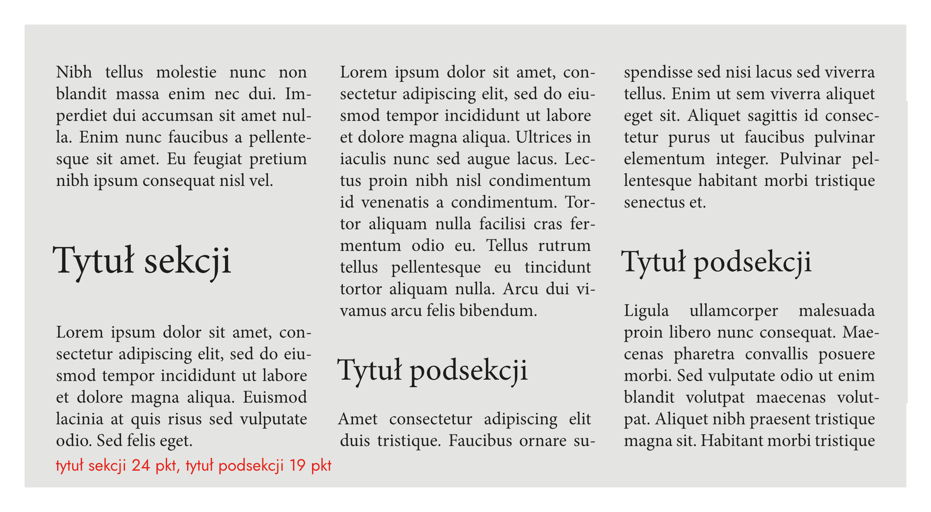
Wielopoziomowa struktura tekstu

Slide 39
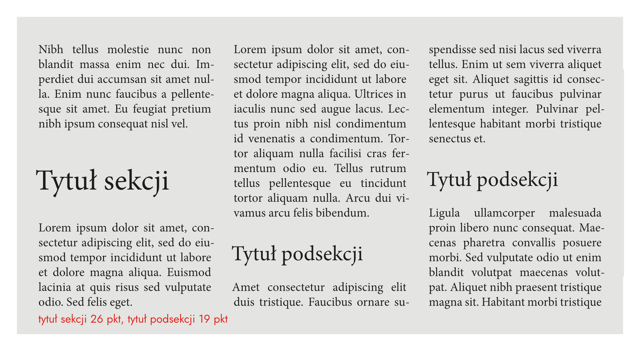
Wielopoziomowa struktura tekstu

